Slide 1
BRAIN2SPEECH
LesssGoo csapat
Készítette: Harsányi Dániel
Seres Zsombor Gábor
Halasi Vanda Réka

Slide 2
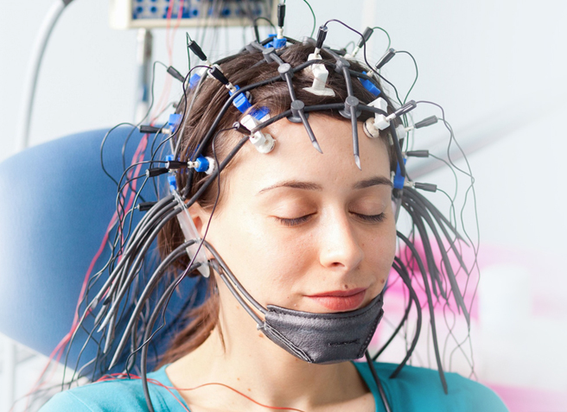
Bevezető, célkitűzések, motiváció
BRAIN2SPEECH: Agyi jelek beszéd
BCI - Az agyi jelek forrása
Idegsejtek aktivitása
Felhasználási terület
Beszédképzés
Komplex feladat Deep Learning
Nem 100%-ban megfejtett, kutatása aktív
Korábbi eredmények
Fonémák, szavak, mondatok klasszifikációja
Kevés direkt beszéd szintetizáció
Motíváció, célkitűzés
Hosszútáv
Rövidtáv
Notes:
BCI: Olyan alkalmazások, amik a felhasználó idegi aktivitását számítógép által értelmezhető utasításokká képesek alakítani, áthidalva a felhasználó központi idegrendszere és a környezet közötti távolságot.
Felhasználási terület: Egészségügy
Miért komplex?: Sok izmot és kognitív folyamatot foglal magába
Miért nem 100%-ban megfejtett: Mert a beszéd egy egyedülállóan emberi tulajdonság, így nem alkalmazhatók állat kísérletek. Az invazív (és pontosabb) BCI-k használata pedig jogi korlátokba ütközik.
Cél hosszútáv: Beszédképzés folyamatának megértése, azon emberek segítése akik elvesztették beszédképességüket
Cél rövidtáv: Egy választott datasettel minél jobb eredményt elérni agyi jelből beszéd szintézis témában

Slide 3
01
02
03
+1
Dataloader
Háló struktúra
Optimalizálás, finomítás
Spectogram classifier
Projekt felépítése
Adatok előkészítése a háló bemenetére
Résztvevők száma mint bemeneti paraméter
Tanító script
LSTM, 1DCNN, Dense
Hibaszámítás
Vizualizáció
Dataloader optimalizálás
Hangfájl készítés
Spektogram klasszifikálásával történő audió generálás

Slide 4
Adatbázis, adatelőkészítés, betöltés
Adat halmaz
10 résztvevő
300 sec, 100 szó
SEEG jelek (beültetett elektródák)
Holland szöveg
Előkészítás (SingleWordProductionDutch repo)
Frekvenciatartománybeli szűrések, Hilbert-transzformáció, mozgóátlagolás
Alulmintavételezés, Fourier-tr. Log-Mel spectrogram
Dataloader
Pytorch dataset
0 varianciájú, 1 szórású
Batchek előkészítése
(Batch, Window, Chanel_number)

Slide 5
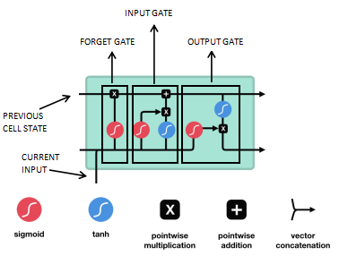
Architektúra: LSTM (Pytorch)
Adam optimizer
MSE loss
Workflow:
Google drive mappa: adatok, futási eredmények mentése
Google calob: GPU felhasználásával tanítás, kiértékelés
Github repo: osztályok, függvények definíciója
Nehézségek:
Az összes adat betöltése, futás közbeni tárolása, sikertelen hiperparaméter optimalizálás: Ray tune (bottleneck: RAM kapacitása)
MO: kiértékelés előtt GC hívás, kevesebb résztvevőre futtatás (plusz funkcionalitás)
Lassú tanító ciklus
MO: kevésbé bonyolult architektúra választása

Slide 6
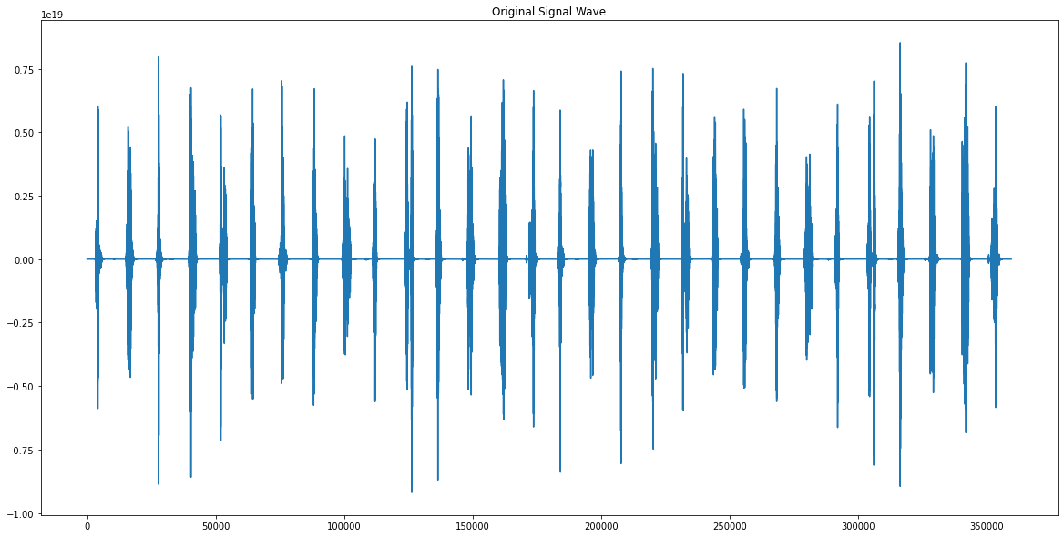
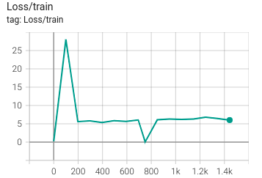
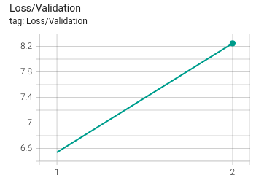
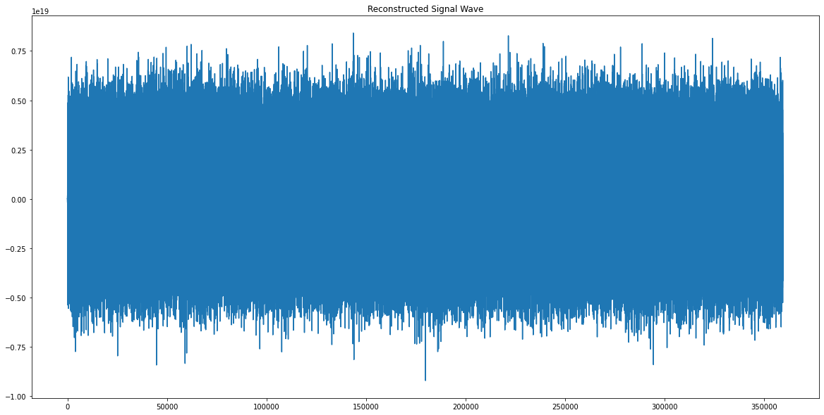
Eredmények
Elvárt kimenet:
LSTM háló tanítása (tensorboard):
LSTM háló kimenete:
Batch size: 64, Epoch: 2, Window size: 5, 1. résztvevő

Slide 7
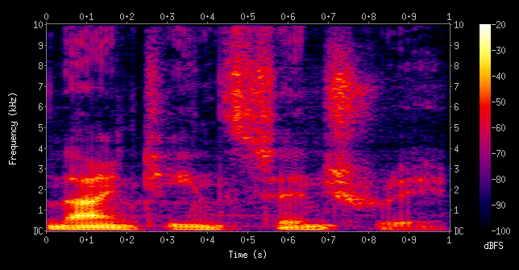

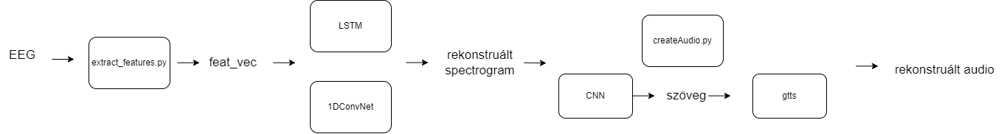
Spectrogram2Speech
Motiváció:
Pipeline utolsó elemét kicserélni DL módszereket használó algoritmusokra
Előző algoritmusaink hibáit elfedhetné spec2speech algoritmus
Megoldás:
Datasetben diszkrét relative kevés szómennyiség osztályozás
Text2Speech algorithm (gtts)
“cat”

Slide 8
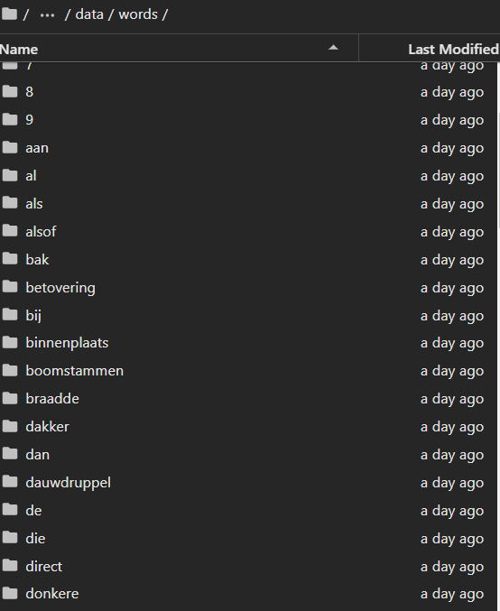
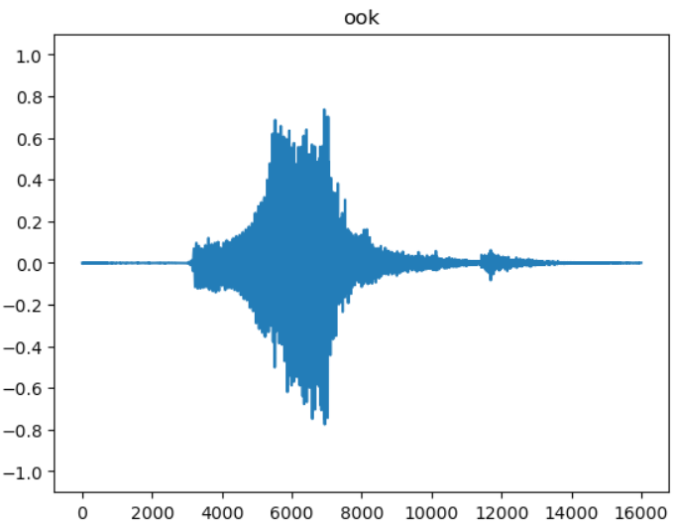
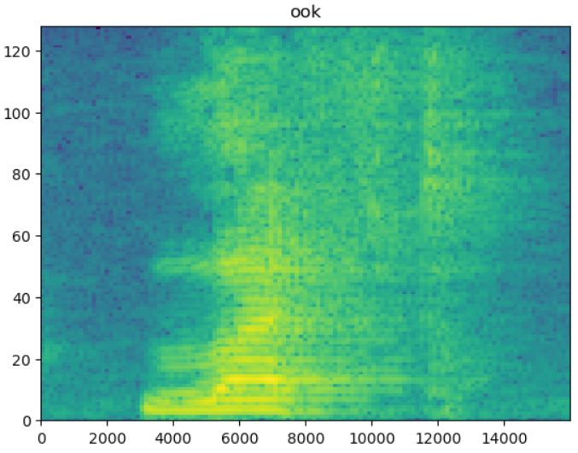
Spectrogram2Speech
Adatgyűjtés:
Eredeti szavak kivágása, strukturált tárolása.
Probléma:
Osztályonként kevés minta.
Megoldás:
Manuális adatgyűjtés (audio felvétel)
Transfer learning
Augmentáció

Slide 9
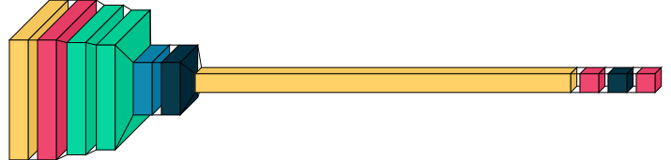
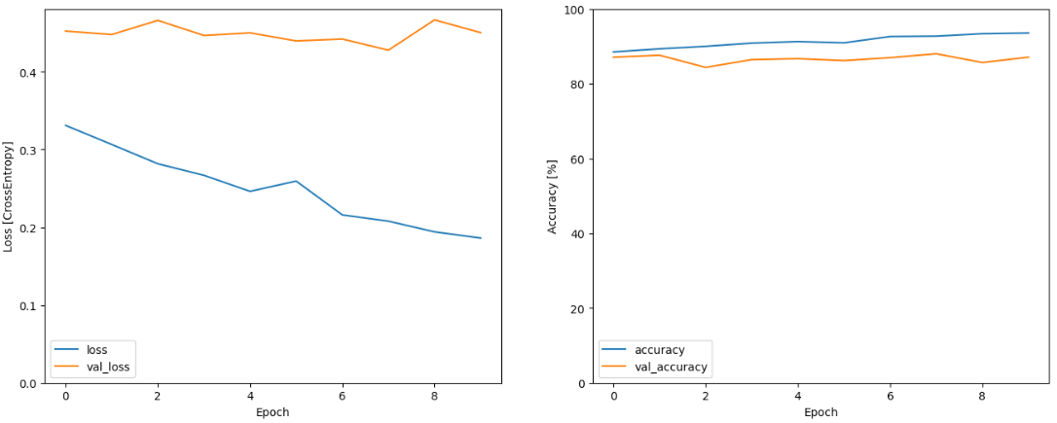
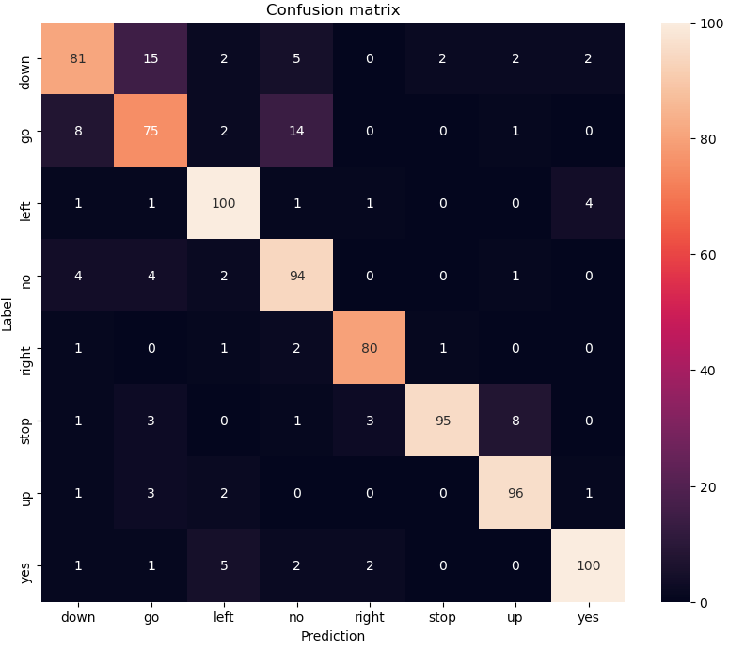
Spectrogram2Speech
Tanítás:
Próba adatbázis
CNN architektúra
Optimalizáló: ADAM

Slide 10

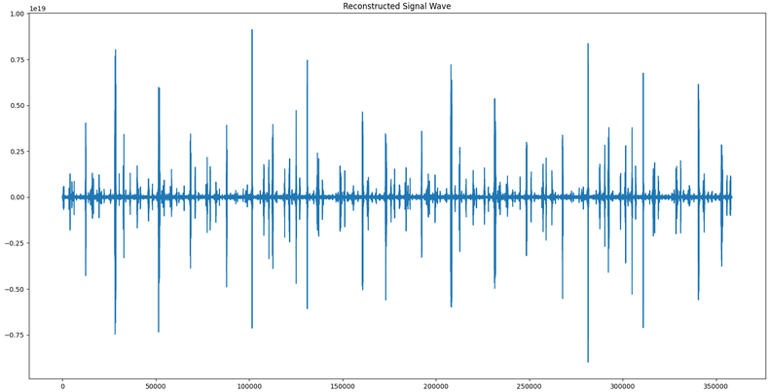
DEMO
Eredeti hangfájl
LSTM rekonstrukció:
1DCNN rekonstrukció:
Dense rekonstrukció:

